Slide 1
Фріки як субкультура
Підготував Резник Д.О.
11 Б клас

Slide 2
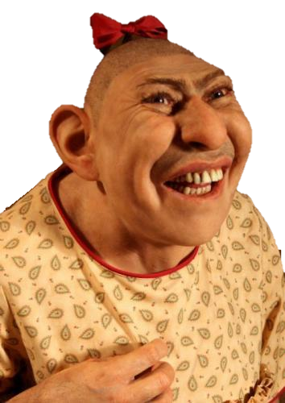
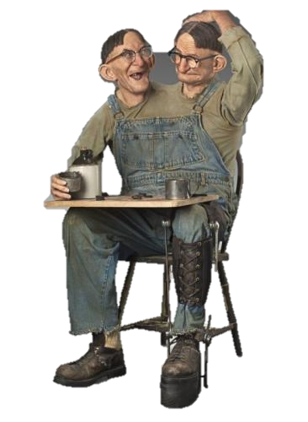
Хто такі Фріки?
У сучасному суспільстві з’являються все нові і нові субкультури та групи. В останні час набуло великого поширення таке поняття як «фрік».
У минулому слово фрік відносилося до фізично неповноцінних або
осіб, які мають які-небудь дивні дефекти. Сам термін Фрік, стався від
англійського слова Freak – це інвалід, дивак, дивна людина.
Наприклад, фріки виступаючі в цирку — карлики, сіамські близнюки,
бородаті жінки і т.д. Такі дивні люди завжди користувалися
популярність серед глядачів і створили своє «шоу виродків». Таким
чином, фріки можуть бути як від народження, так і стали такими в
процесі життя.
Субкультура Фріки (Freak) сформувалася в 20 столітті, на території
Північної Америки. До цих пір її послідовники дотримуються однієї
головної ідеї виділятися серед натовпу оточуючих людей. Для цього
вони використовують не тільки одяг, але і використовують іншу
поведінку і філософію. Кожен послідовник цього напрямку створює
свій власний образ і ні в якому разі не дотримується громадських
стандартів.

Slide 3
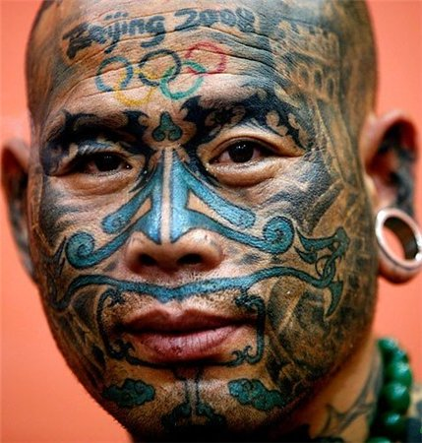
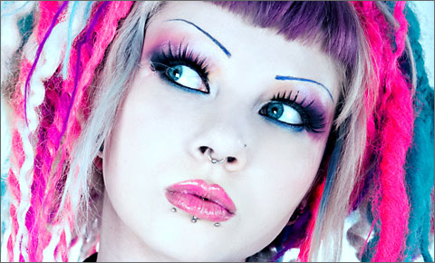
Як відрізнити фріка від звичайної людини?
Це зробити дуже просто! Фріки завжди виділяються з натовпу і ловлять на собі або захоплені, або зневажливі погляди. У Росії і Україні субкультура фріків не отримала ще такого широкого поширення як на Заході чи в Японії. Швидше за все, це пов’язано з консервативністю суспільства і неприйняття їм усього шаленого і незвичайного.
Крім незвичайного одягу фрики використовують такі прийоми для вираження своєї індивідуальності:
Татуювання : часто вони займають все тіло або його
велику частину, деякі роблять татуювання на обличчі.
зачіски в стилі «панк»: фрики часто роблять
«ірокези», дреди, косички. Так само волосся вони
люблять фарбувати в яскраві, неонові кольори:
салатовий, рожевий, небесно-блакитний,
яскраво-фіолетовий і т.д.

Slide 4
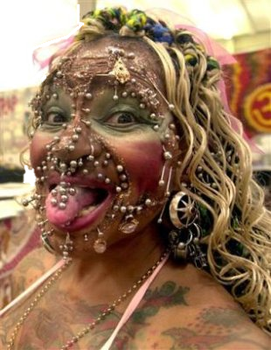
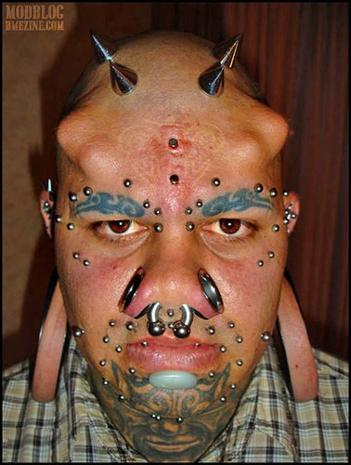
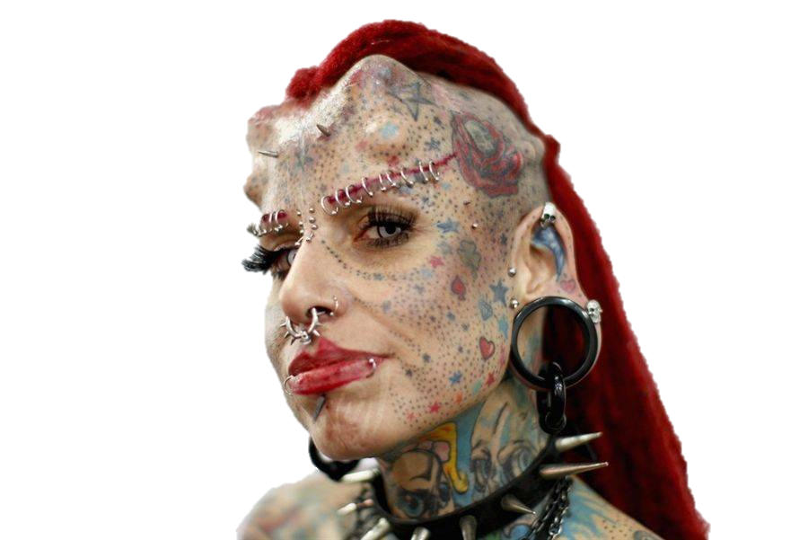
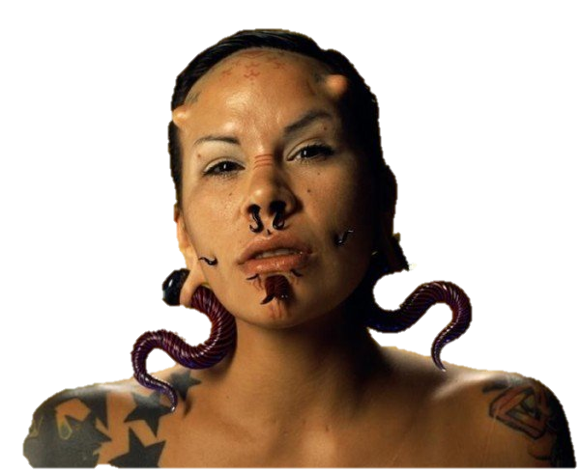
пірсинг: на тілі та обличчі фрика ви можете побачити
велику кількість сережок. Сережки вставляють в ніс, брови,
мова, соски, пупок, статеві органи і ще куди тільки заманеться.
Мочки вух, ніс або губу часто прикрашають «тунелі» — це
прикраса великого розміру, яке має наскрізний отвір. Тунелі
більш 10мм не можуть повністю затягнутися — видалити їх
можна тільки хірургічно видалити частину розтягнутої
мочки, а потім зшити вухо.
інші модифікації тіла для радикальної
зміни зовнішності: медичні імплантати
(наприклад, у вигляді рогів), розсічення мови
надвоє, на зразок зміїного, модифікація
зубок-ікла, шрамування і т.д.

Slide 5
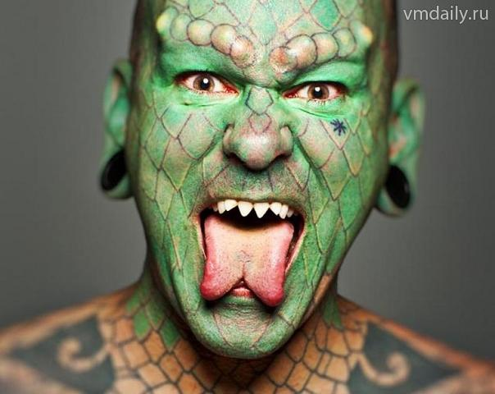
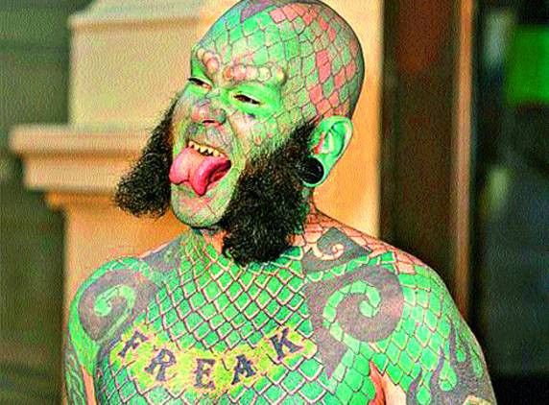
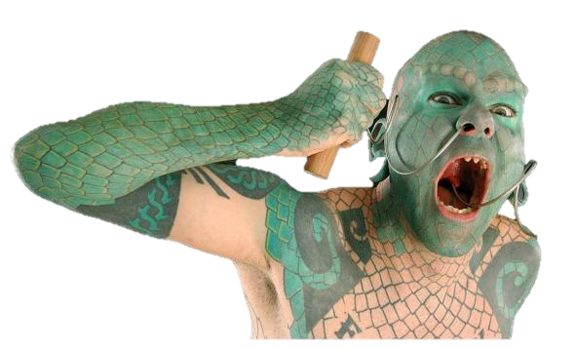
Інші приклади Фріків
Людина-Ящірка

Slide 6
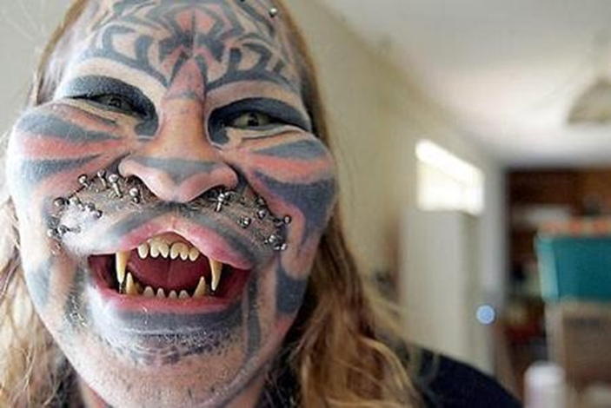
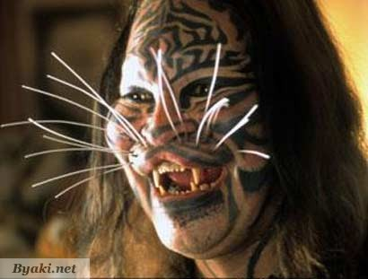
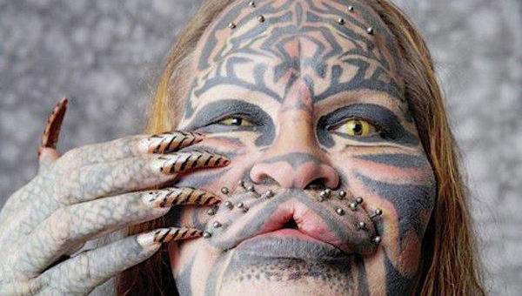
Жінка - кішка

Slide 7
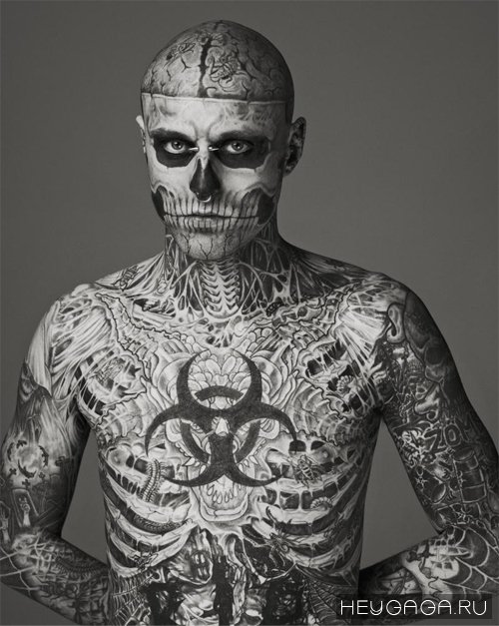
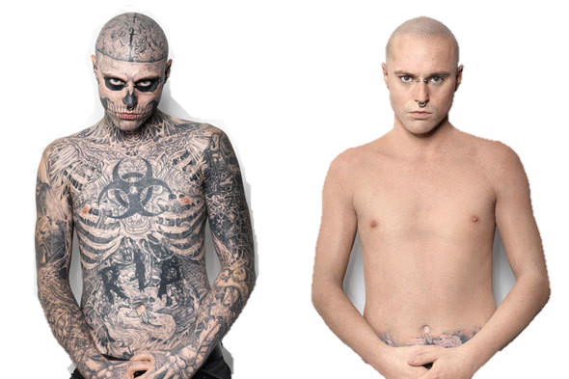
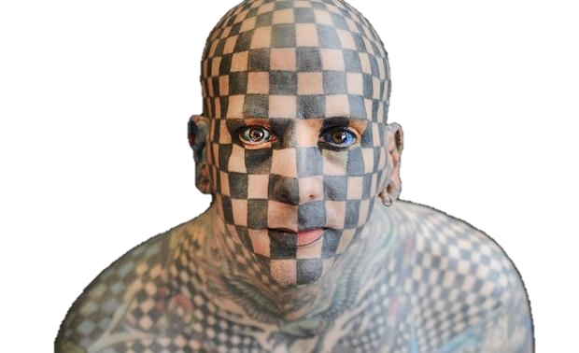
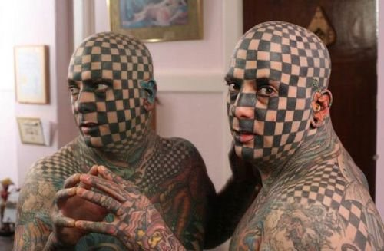
Людина - шахмати
Людина- зомбі

Slide 8
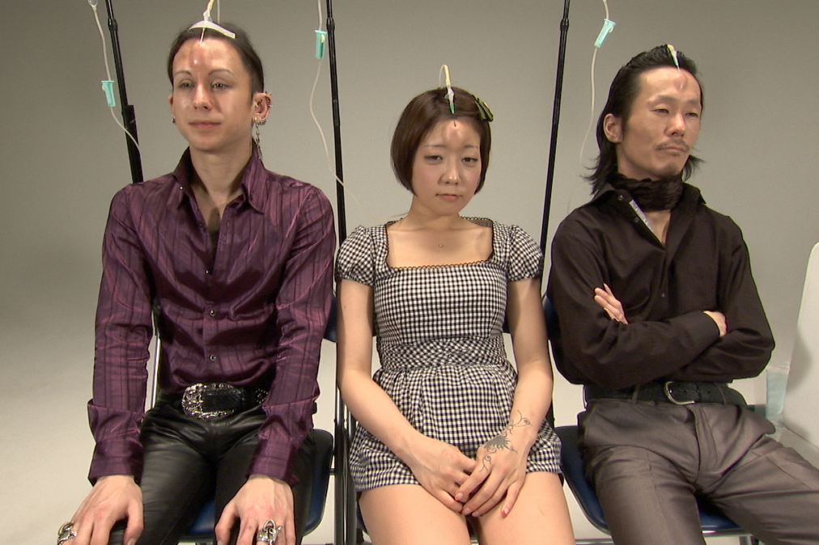
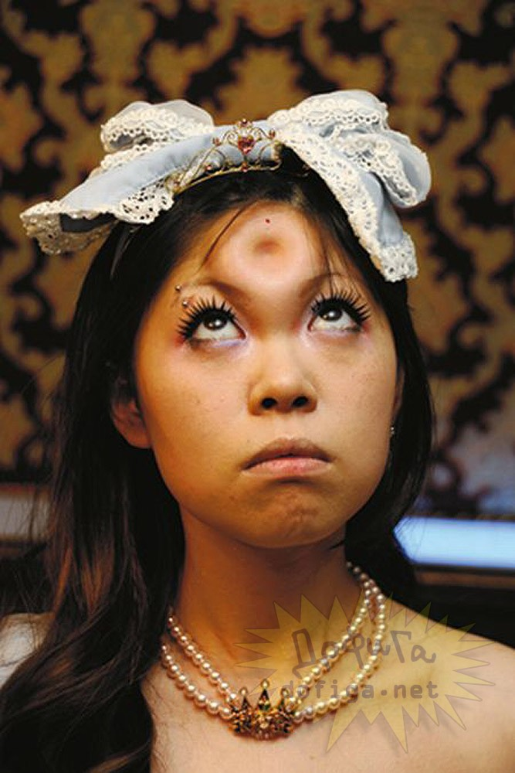
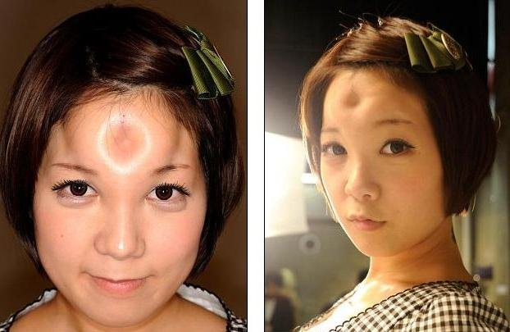
Пончик в лобі

Slide 9
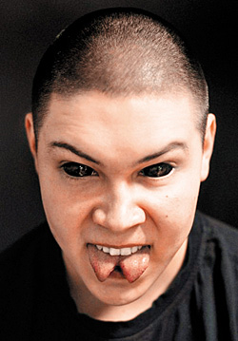
Іван Кріцер
Іван – один із найвідоміших фріків у Росії.
Він перший у Росії, хто наважився залити очі
Фарбою і видалити соски. Видалення сосків
він пояснив так:
- Иначе рисунок смотреться не будет, — поясняет
Иван. — Да и к тому же соски — совершенно
ненужная часть тела. Вот скажите, зачем они
мне? Мужчинам абсолютно не нужны — я узнавал.
Вырезали их мне в обычном тату-салоне, под местной
анестезией за 20 тысяч рублей. Такого в России еще
никто не делал. Мастер консультировался у
європейских коллег. Я даже ничего не почувствовал.
Со временем швы должны рассосаться.

Slide 10
